Slide 1
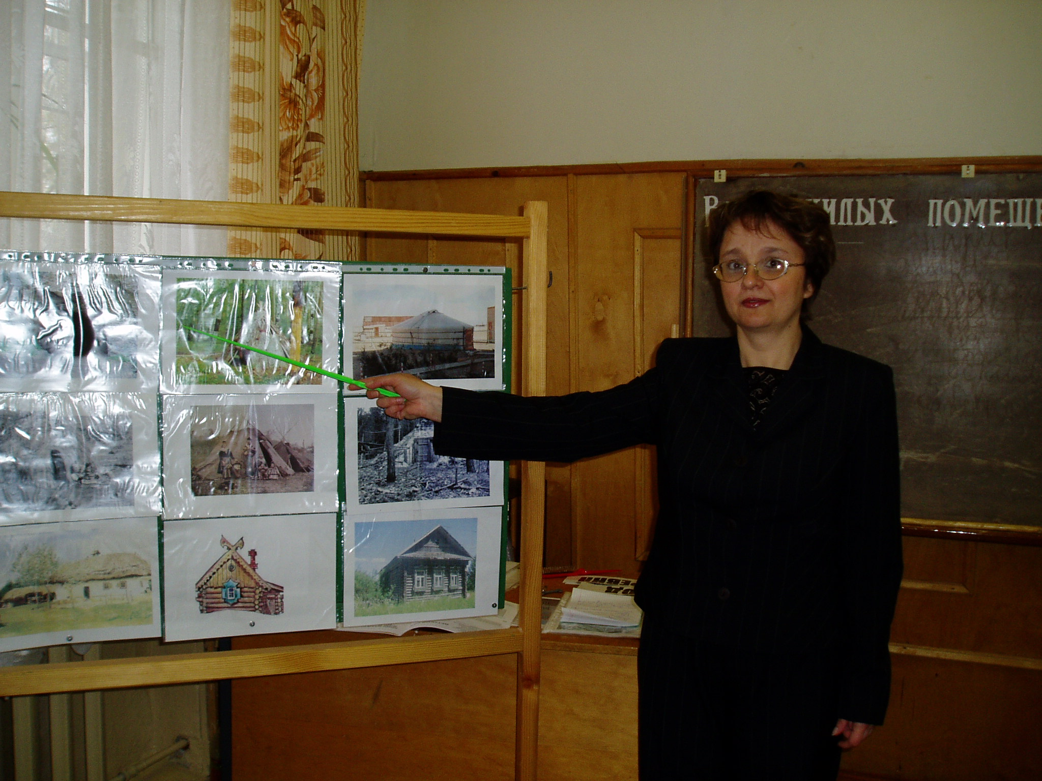
Муниципальное бюджетное специальное (коррекционное) образовательное учреждение для обучающихся, воспитанников с ограниченными возможностями здоровья «Специальная (коррекционная) общеобразовательная школа-интернат VIII вида»
г. Ногинска Московской области
Урок на тему:
«Виды жилых помещений»
(5-й класс)
Алексеева Валентина Николаевна
учитель высшей квалифицированной категории,
классный руководитель

Slide 2
Цели:
Дать учащимся представление о видах жилых помещений в городе и деревне.
Познакомить с особенностями, историей своего города, села.
Задачи:
Образовательные: разъяснить понятия: «чум», «юрта», «землянка», «яранга», «вигвам», «мазанка», «лучина», «лохань», «лежанка», «истопка»; сформировать представление о жилых помещениях в городе и деревне и их различиях. Научить детей рассказывать о своем доме, называть домашний адрес.
Коррекционно – развивающие: способствовать развитию познавательных способностей, внимания, восприятия, памяти; развивать навыки наблюдения, сравнения в процессе изучения нового материала; развивать умения работать с иллюстрациями; продолжать формировать умения составлять полные ответы.
Воспитательные: воспитывать любовь к родному дому.

Slide 3
Изучение нового материала:
Беседа об истории родного края, города, села.
Беседа по вопросам:
Что вы знаете о своем городе (селе)?
Назовите свой адрес.
На какой улице стоит твой дом?
Узнай, сколько лет твоему дому, нарисуй свой дом.
Что создает уют и тепло дома для каждого человека?
Что украшает твой дом, создает уют в квартире?
3. Чтение стихотворений :
Т. Волжина «Где чей дом?»
Ю. Мориц «Дом с трубой.»

Slide 4
Давайте рассмотрим, какие виды жилых помещений существуют в наше время.
Жилые помещения
Город:
Индивидуальные дома
Многоквартирные дома
Село (деревня):
Индивидуальные дома
(дача, изба, коттедж)
Сравните фотографии города и села.
Чем они отличаются?
Сравните городской и сельский дом

Slide 5
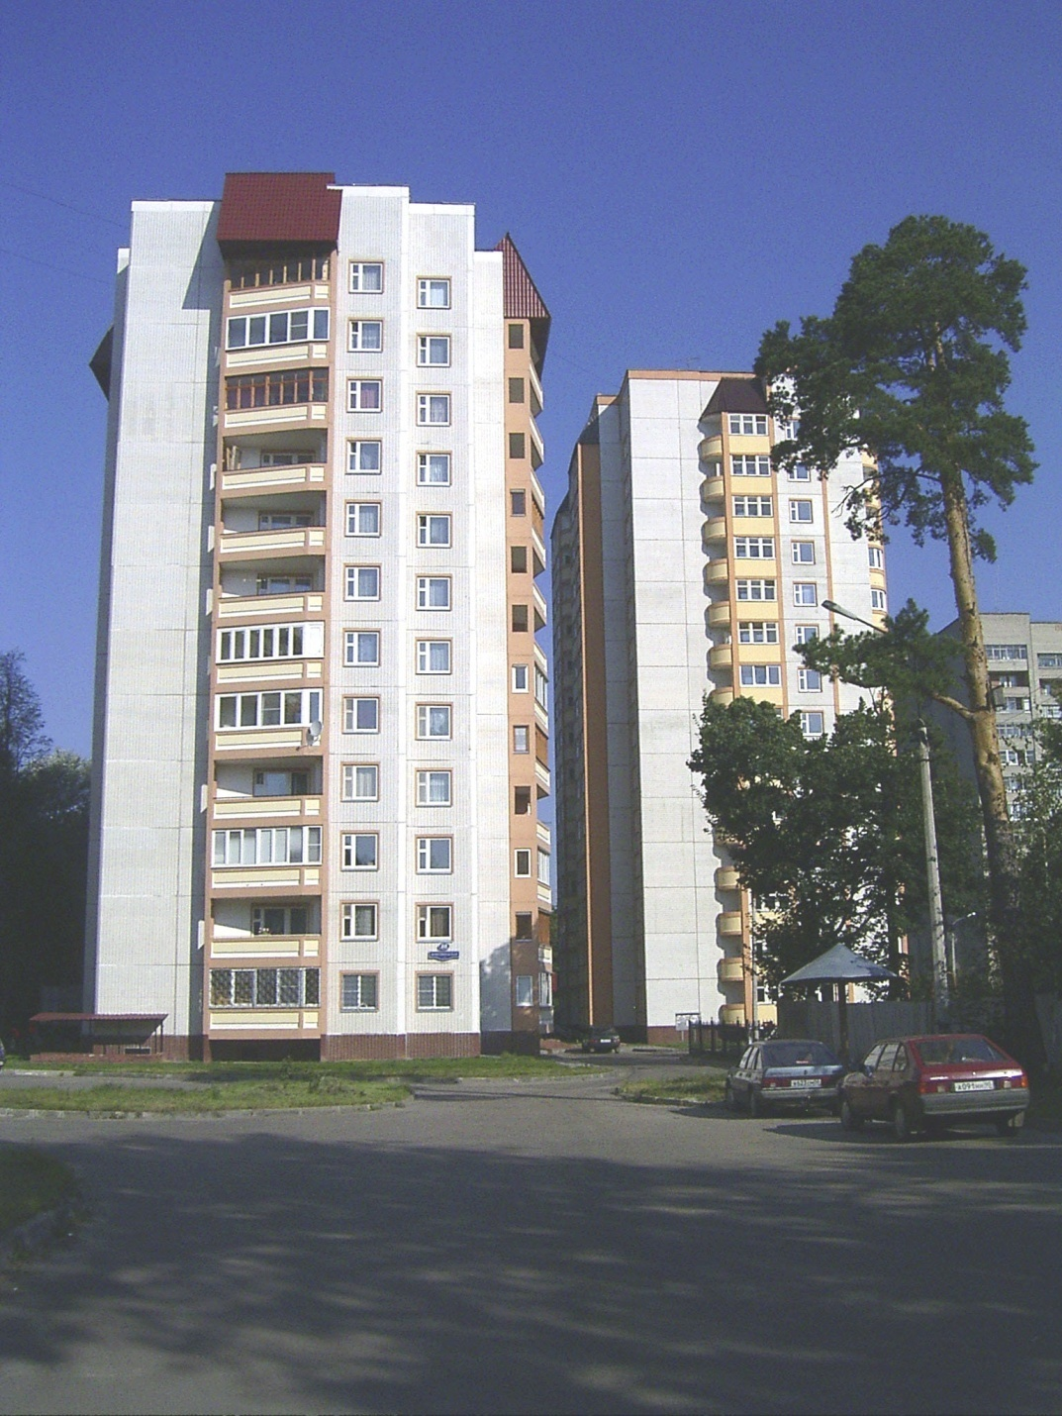
Город

Slide 6
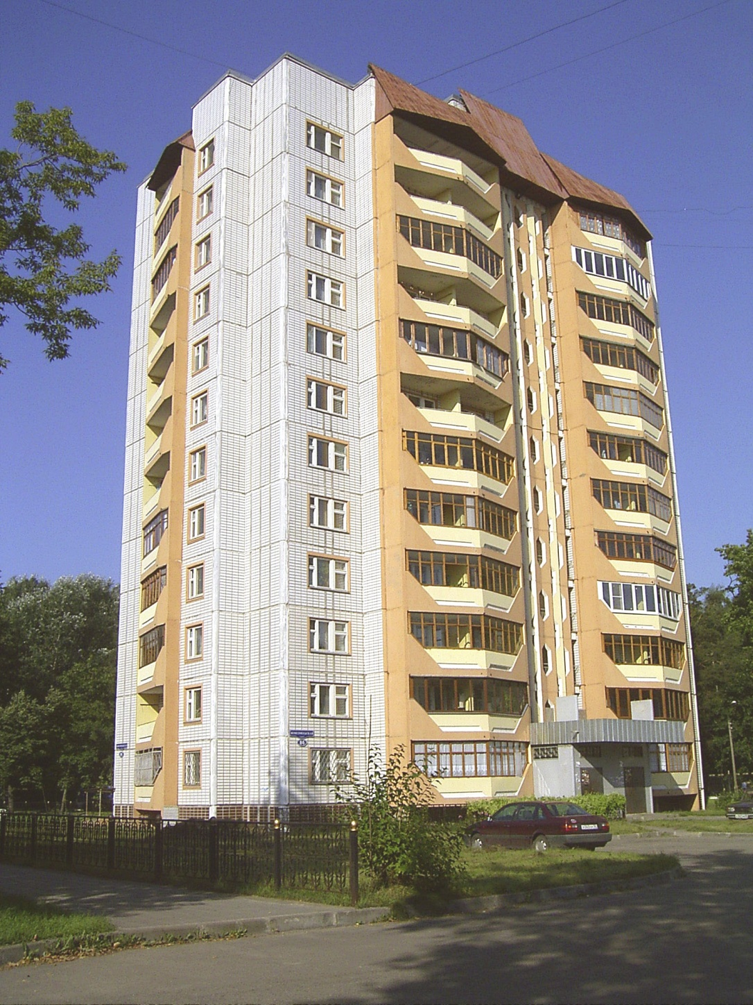
Город

Slide 7
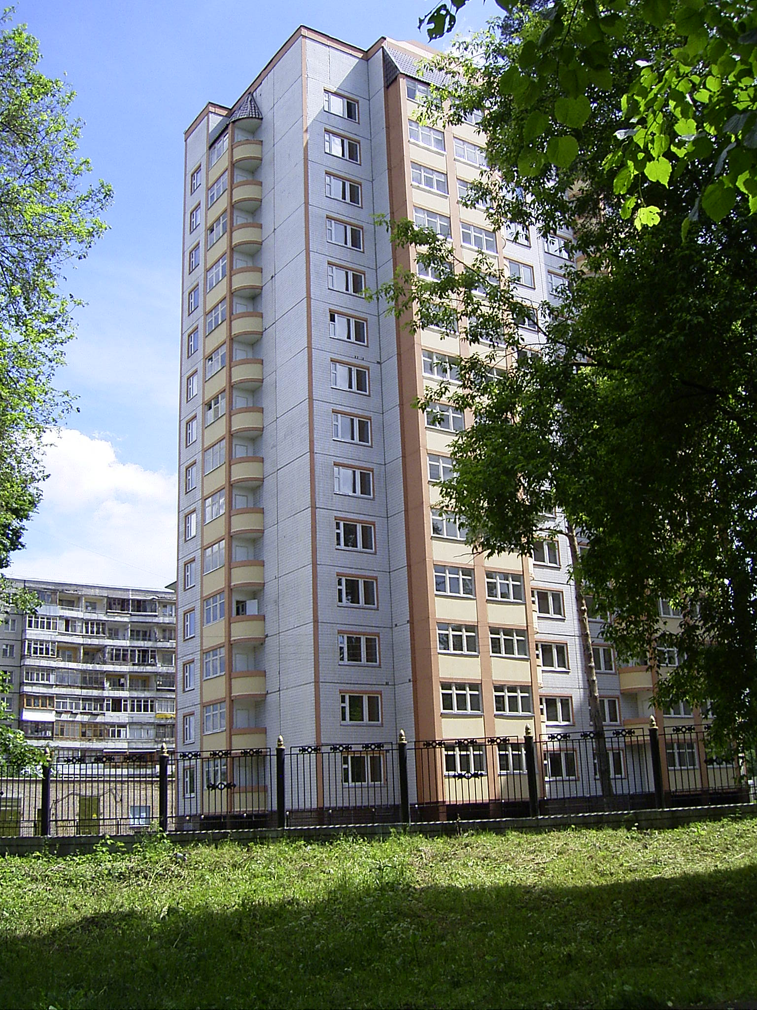
Город

Slide 8
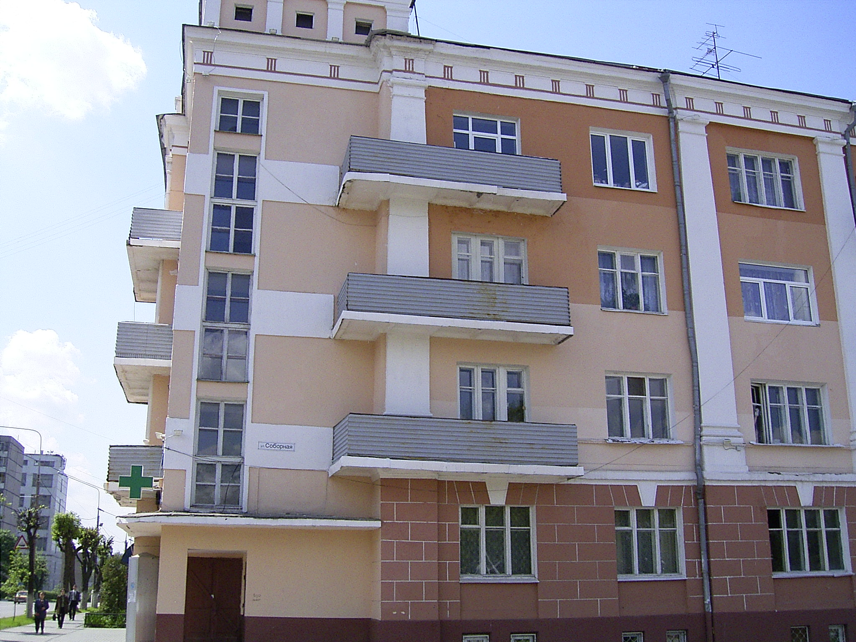
Город

Slide 9
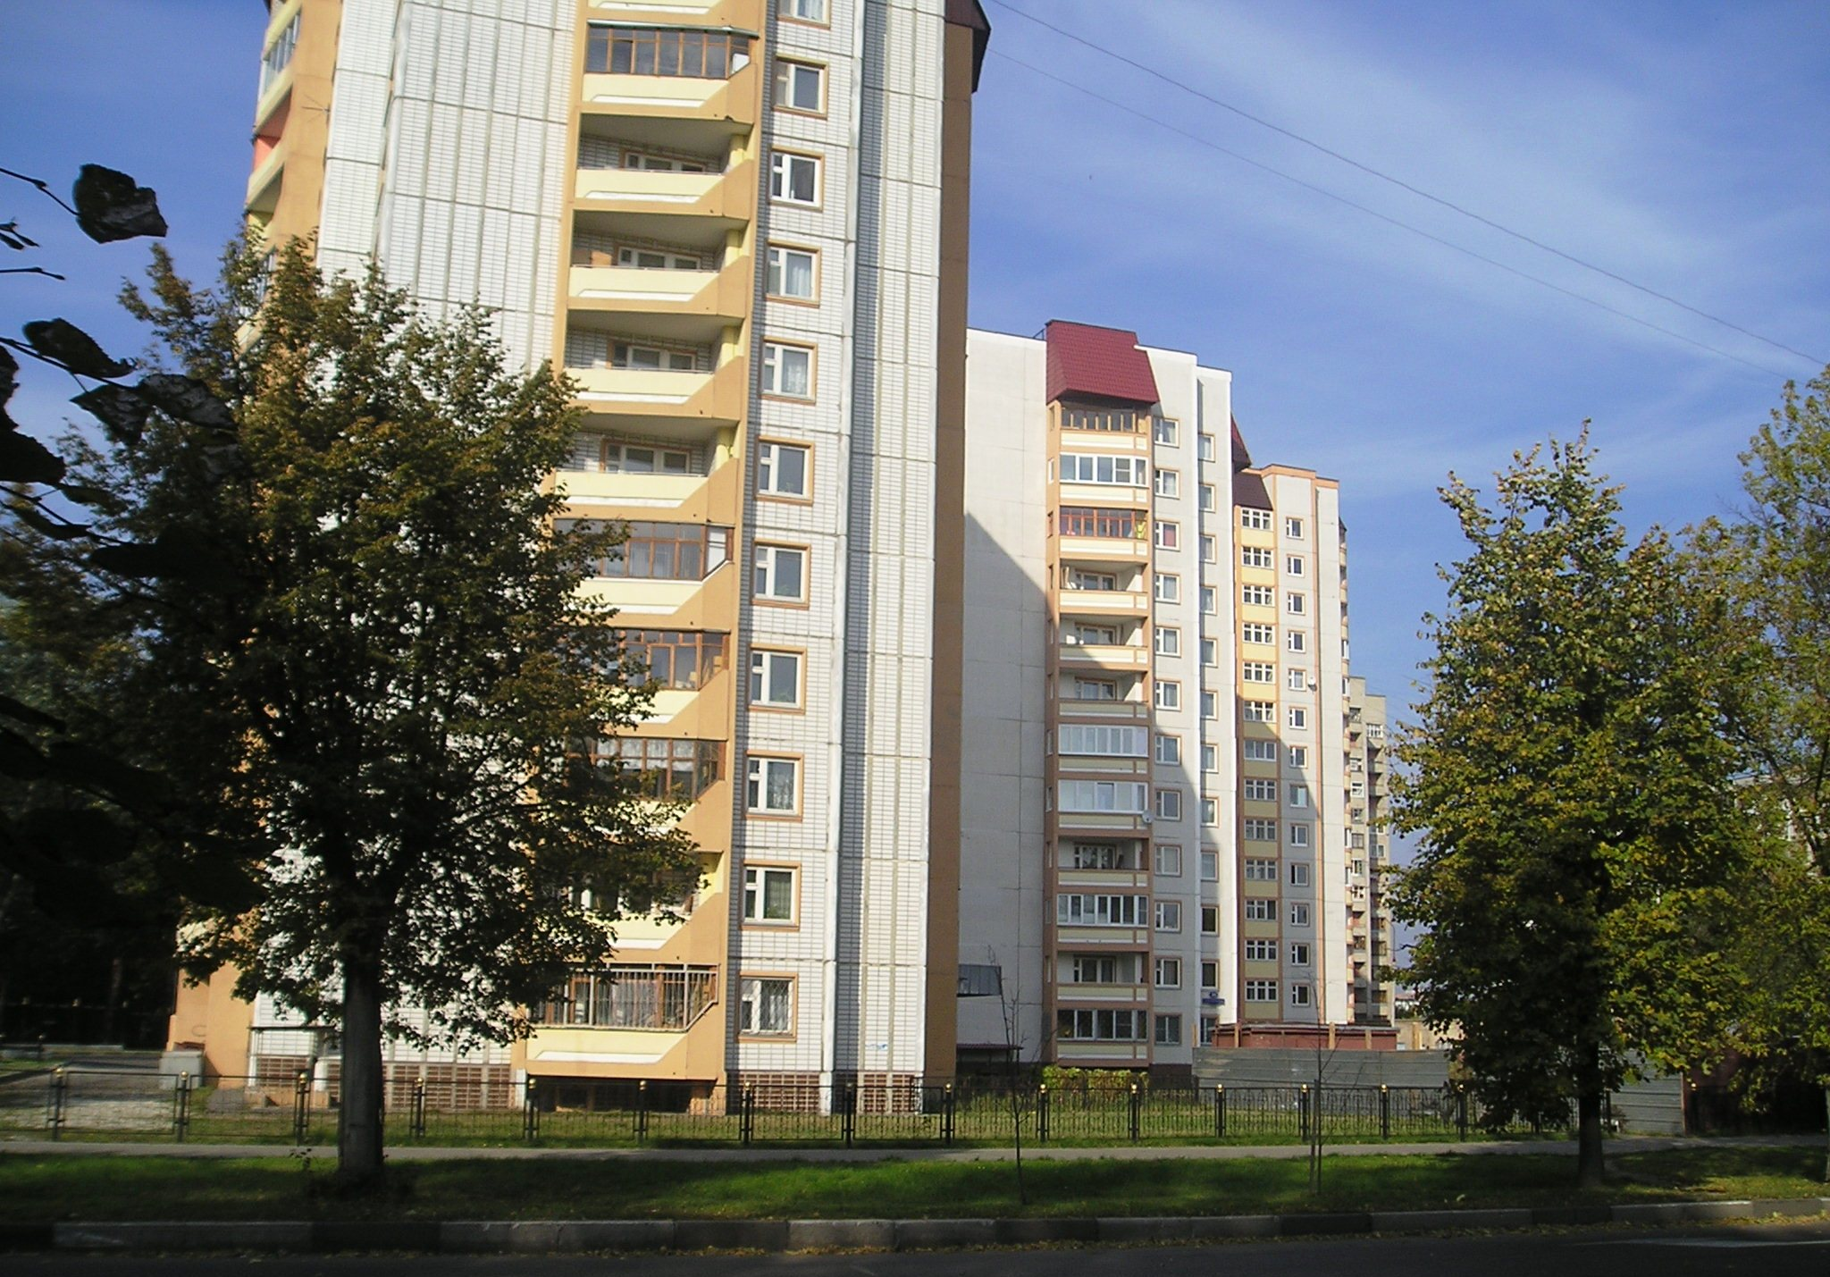
Город

Slide 10
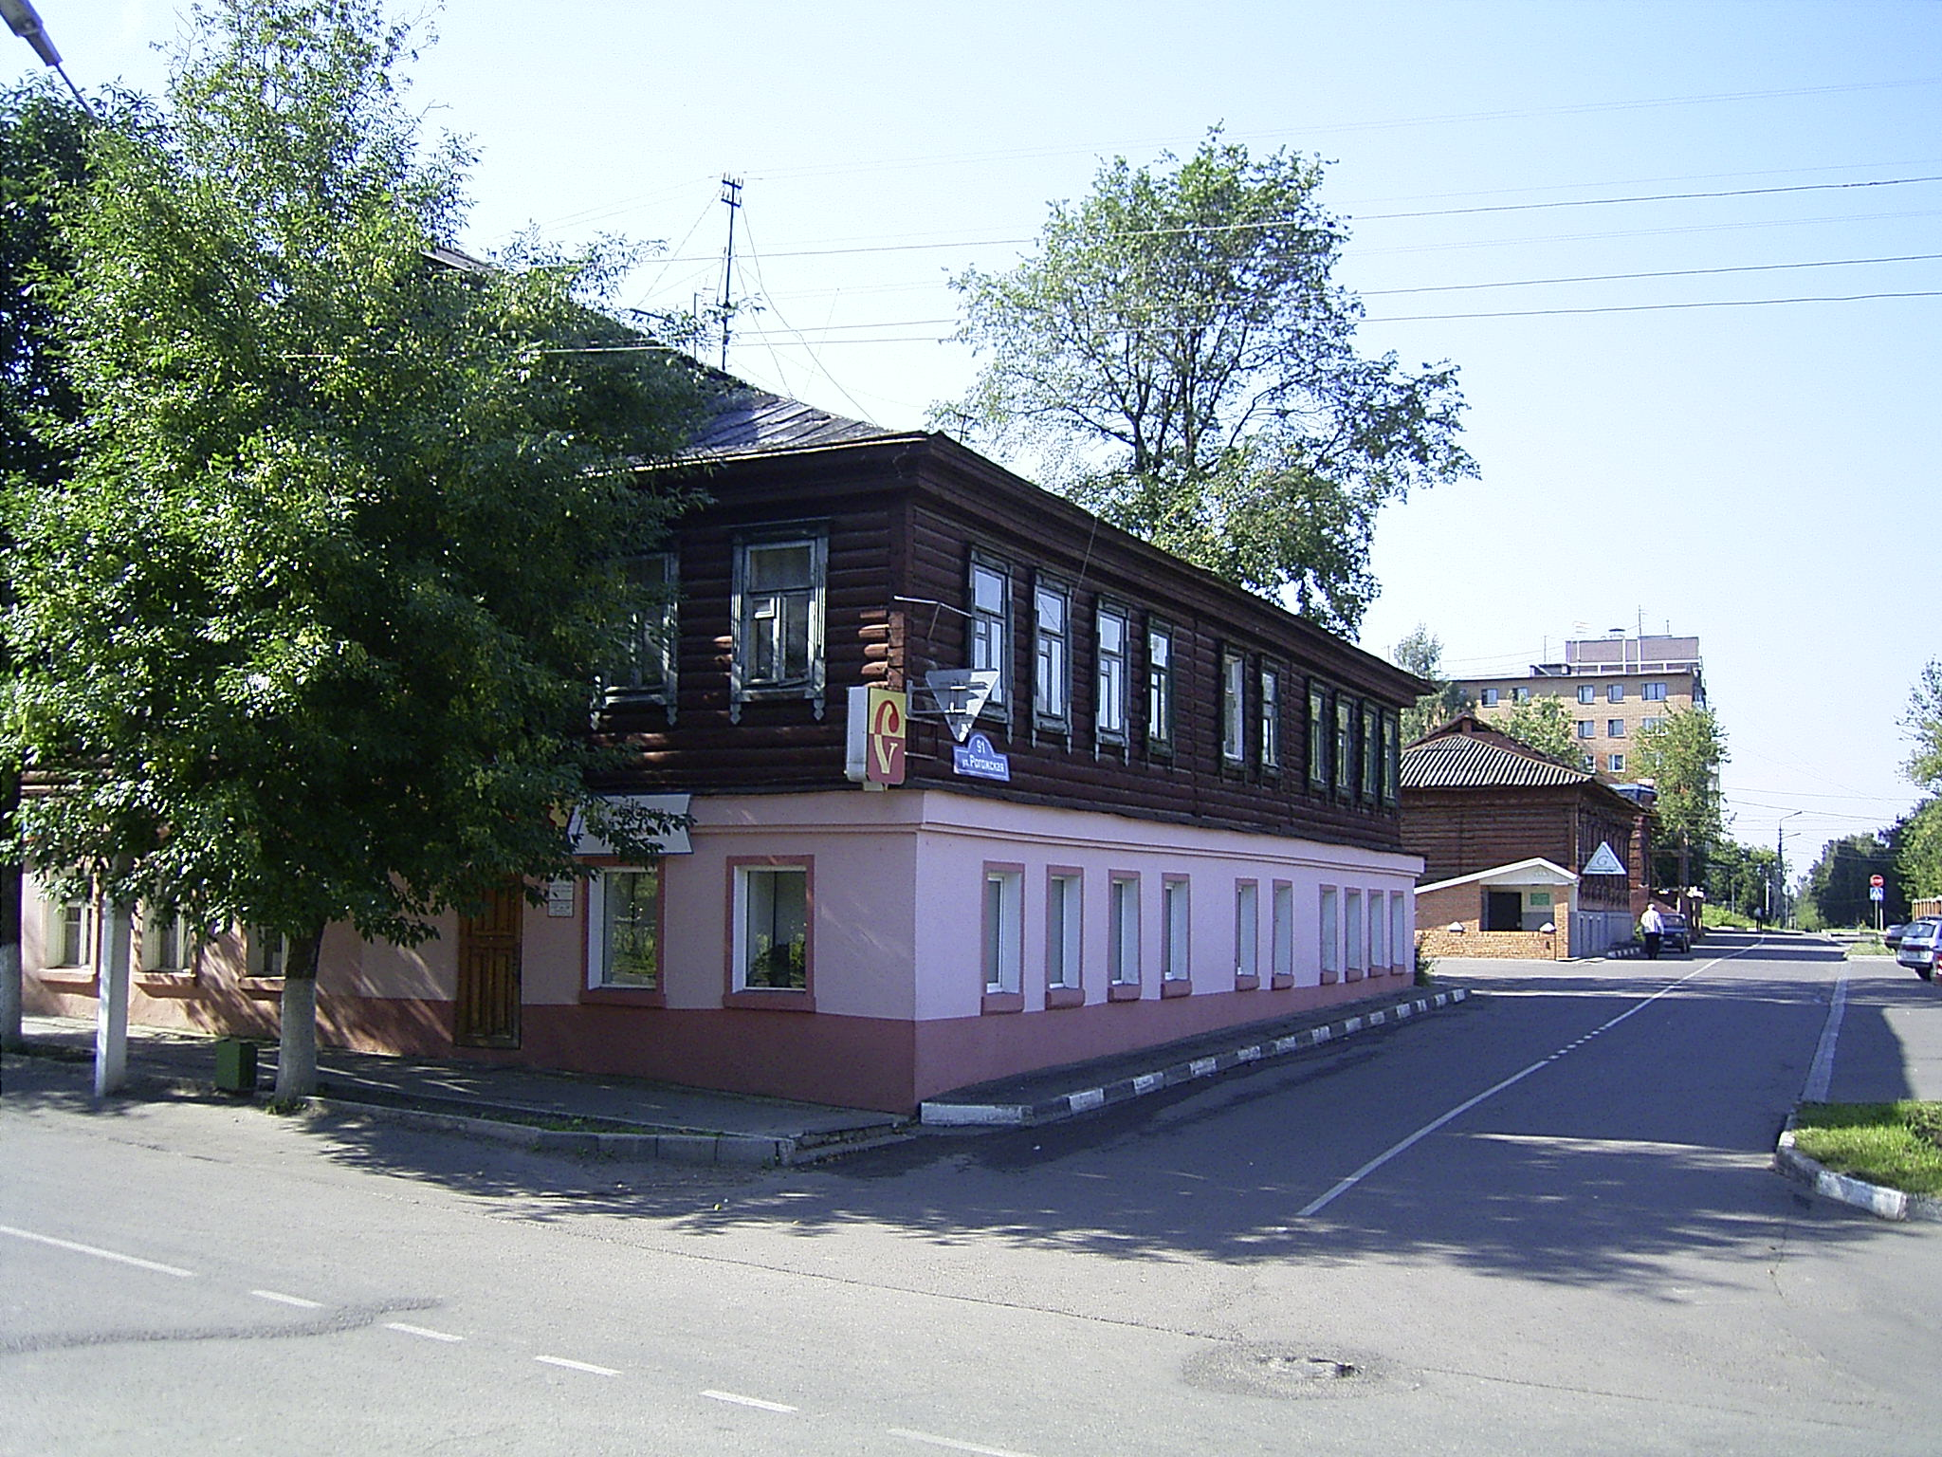
Город

Slide 11
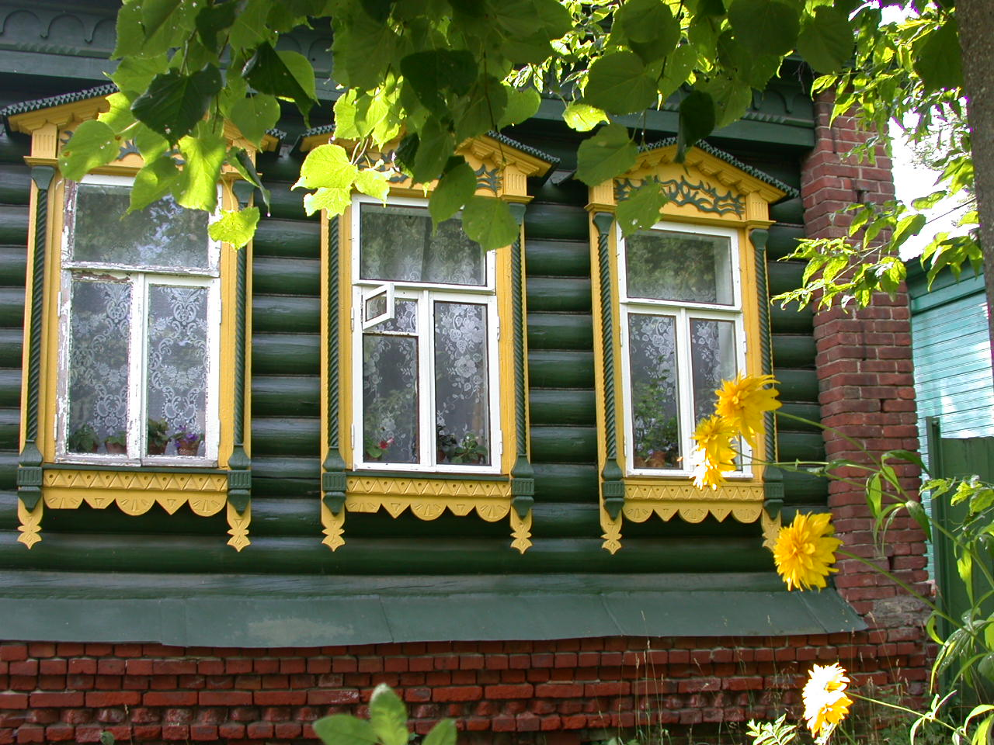
Город

Slide 12
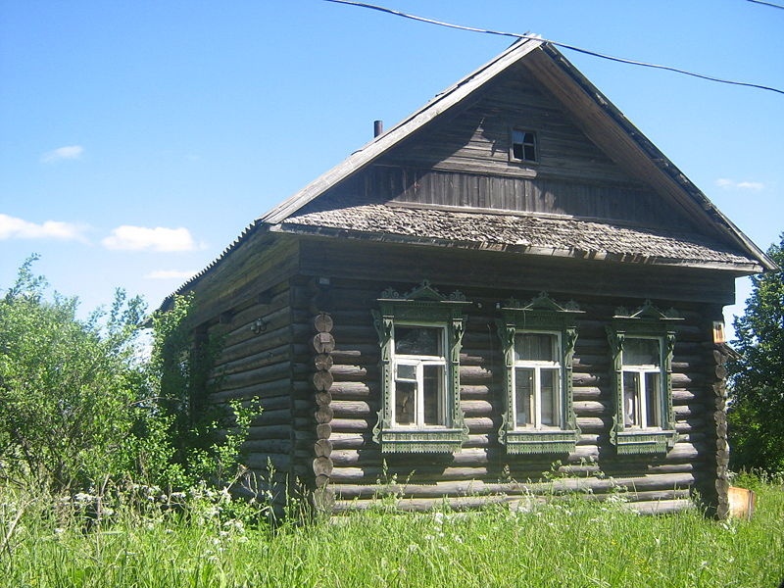
Деревня

Slide 13
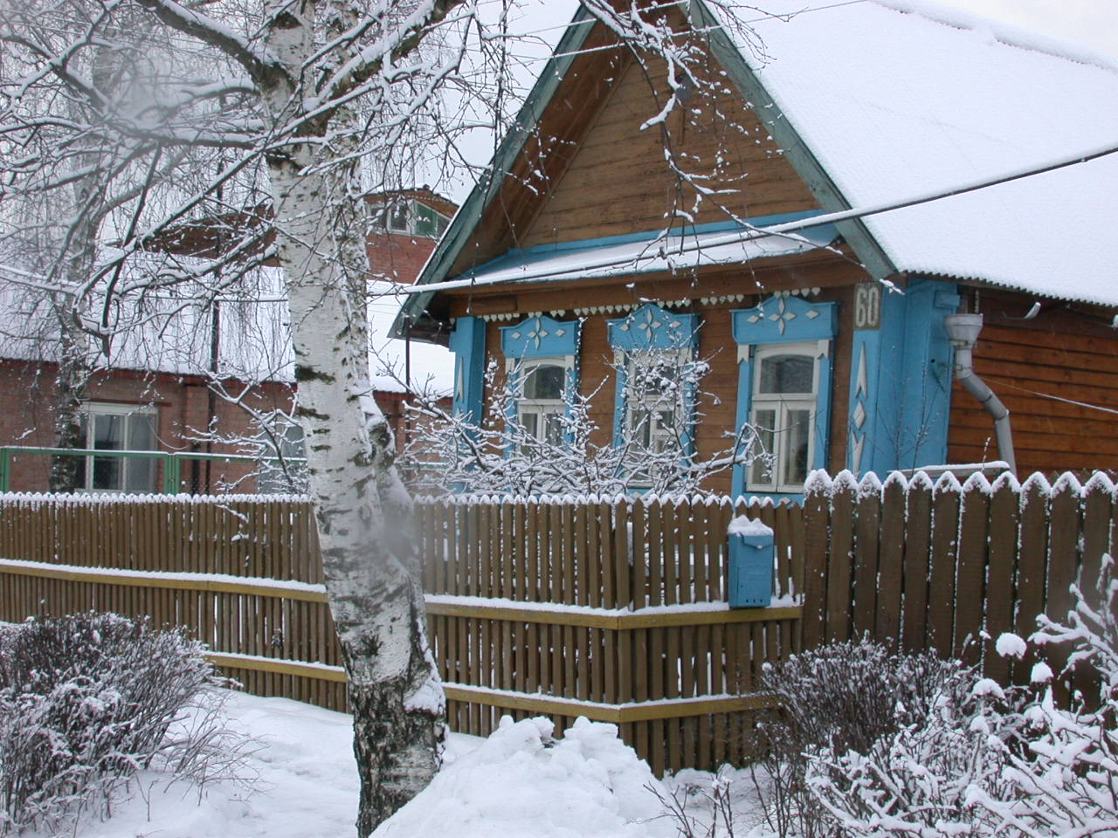
Деревня

Slide 14
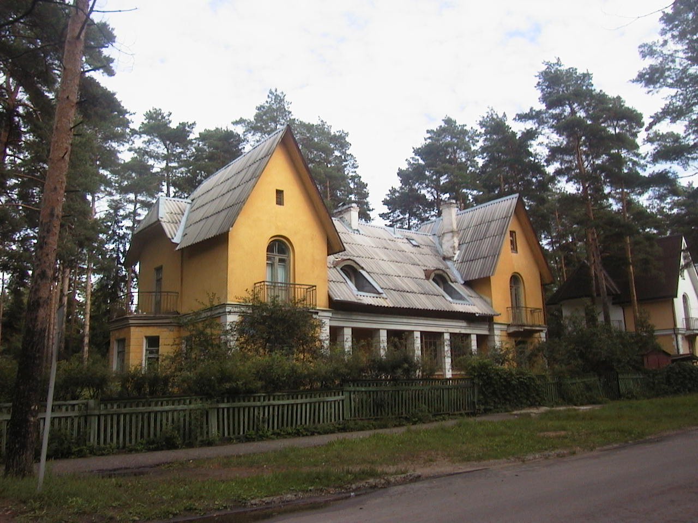
Коттеджи

Slide 15
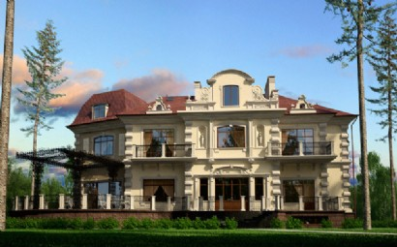
Коттеджи

Slide 16
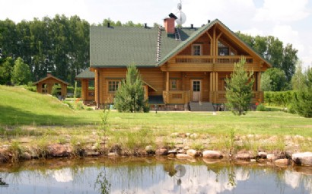
Коттеджи

Slide 17
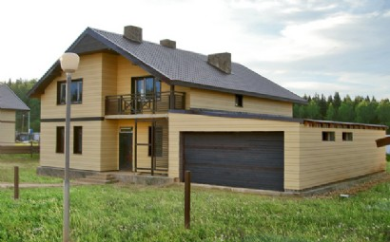
Коттеджи

Slide 18
Дома, в которых живут люди, называются
жилыми помещениями.
В больших городах строят многоэтажные жилые дома. В каждом таком доме может быть около ста, а то и несколько сотен квартир. Квартиры в домах имеют удобства, которые облегчают жизнь.
Как вы думаете, что это за удобства? (газ, водопровод, ванная комната, мусоропровод, канализация, центральное отопление). Квартиры бывают однокомнатные, двухкомнатные, трехкомнатные. Чем больше семья, тем больше по площади дается ей квартира.

Slide 19
У нас в стране разрешают строить собственные дома. Их называют индивидуальными. Это могут быть одноэтажные, двухэтажные, трехэтажные дома. В них могут быть удобства, а могут и не быть.
Скажите может кто из вас живет в таком доме? Или ваши бабушки, тети?
Как вы думаете, чем квартиры отличаются от индивидуальных домов?

Slide 20
Некоторые студенты, учащиеся училищ, рабочие, занятые на временных работах живут в общежитиях.
Кто-ни будь из вас живет в общежитие? Расскажите про общежитие. Студенты, которые живут в общежитиях, обеспечиваются необходимой мебелью и постельным бельем.
При общежитиях организуются прачечные. Интернат, в котором живут ученики школы и в котором живете вы, это тоже общежитие.

Slide 21
Беседа о бережном отношении к своему дому.
Чтение стихотворения С.Михалкова
«Лифт и карандаш».

Slide 22
Вывод:
Таким образом, что относится к жилым помещениям?
Жилые помещения – это квартиры, индивидуальные дома, общежития.

Slide 23
Литература:
М.М. Безруких, Т.А. Филиппова
«Маленькая энциклопедия для дошкольников». - М.: Издательство «Ювента», 2003
М.Д. Аксенова «Энциклопедия для детей». Т.13 Страны. Народы. Цивилизации. – М.: Аванта+, 2001.

